Slide 1
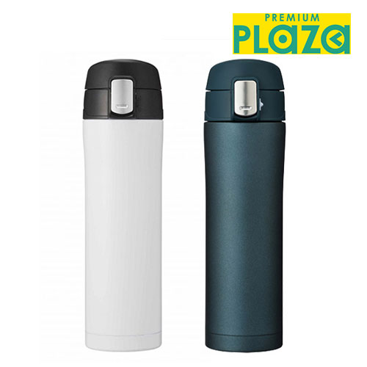
【提案書】
ワンプッシュ真空ステンレスボトル 450ml
特徴
片手で蓋を開けられるワンプッシュオープン式の真空ステンレスボトルです。450mlと容量もスポーツ時などに大変便利かと思いますし名入れも可能なため、イベント用にもおすすめです。
商品写真
納期
納期スペース
仕様
素 材：ステンレススチール・ポリプロピレン・ABS樹脂・POm・シリコーンゴム
サイズ：底面直径約6.6cm 高さ約24cm
容 量： 約450ml
包 装：化粧箱入り
お見積
お見積りスペース

